Slide 1
Arbetsmiljö inom restaurang
Avsnitt 2
Ett lektionsmaterial från Arbetsmiljöverket

Slide 2

Osund konkurrens
AVSNITT 2

Slide 3
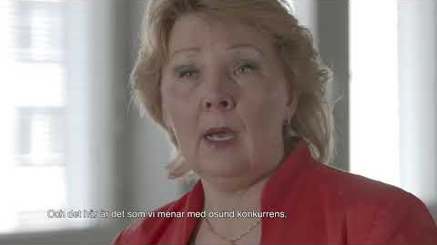
2:1
FILM

Slide 4

Varför tror ni att det finns en del arbetsgivare som fuskar?
2:2
DISKUTERA

Slide 5

Vad tror ni är den vanligaste anledningen till att man anmäler arbetsolycka som leder till sjukskrivning inom restaurangbranschen?
2:2
DISKUTERA

Slide 6
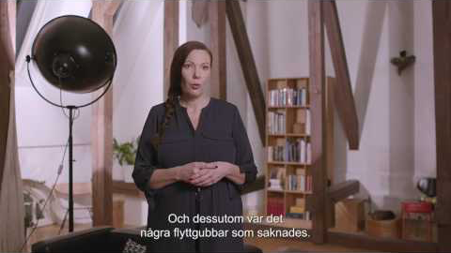
2:3
FILM

Slide 7

Hur tycker ni man ska göra?
Ska man ställa upp?
2:3
DISKUTERA

Slide 8
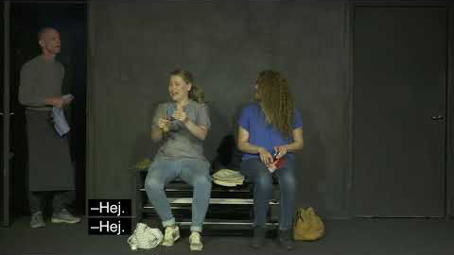
2:4
FILM

Slide 9

Känner ni igen det här eller liknande situation? Hur tycker ni man ska göra?
2:4
DISKUTERA

Slide 10
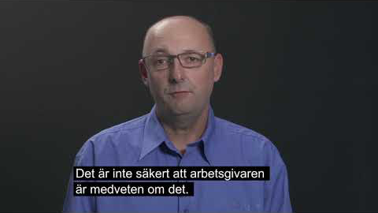
2:5
FILM

Slide 11

Vad tror ni kan vara viktigt för att förebygga så att inte olyckor händer?
2:6
DISKUTERA

Slide 12
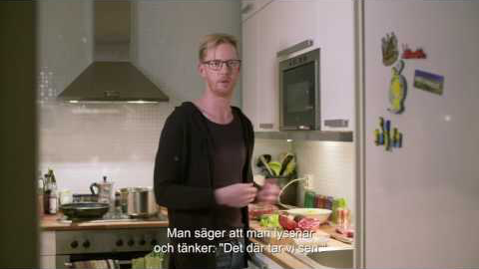
2:7
FILM

Slide 13

Känner ni igen det här eller hört talas om det? Hur tänker ni? Hur tycker ni man ska göra?
2:7
DISKUTERA

Slide 14
2:8
UPPGIFT

